Slide 1



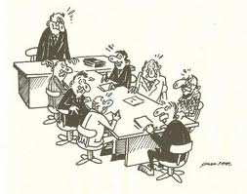
Efektivní komunikace a zpětná vazba
Pavlov
11. října 2014

Slide 2
Motto:
„Dobrá komunikace má stejně povzbuzující účinky jako káva a stejně obtížně se po ní usíná“
A.M.Lindbergh

Slide 3
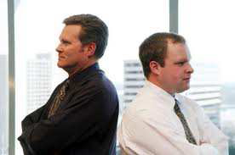
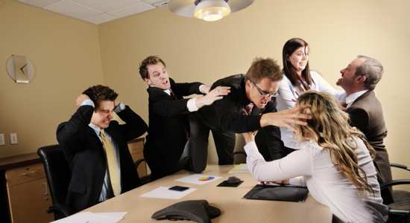

Pokud jsou dva a více lidí v kontaktu, nelze nekomunikovat
I odmítnutí vyslat, nebo přijmout sdělení se děje ve vztahu lidí, kteří jsou v kontaktu
Komunikujeme neustále

Slide 4
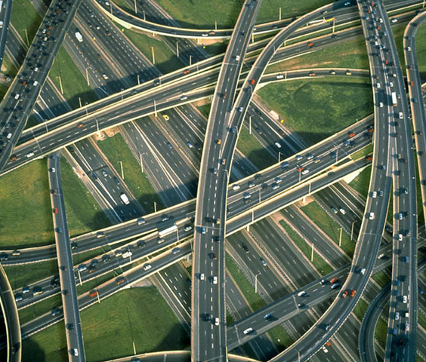
Naše komunikace mnohdy probíhá asi takhle:

Slide 5
Komunikace není proces jednoduchý a přímočarý věcný obsah
Mluvčí
Záměr sdělení mluvčího
Smysl pro mluvčího
Smysl pro příjemce
Efekt u příjemce
Příjemce

Slide 6
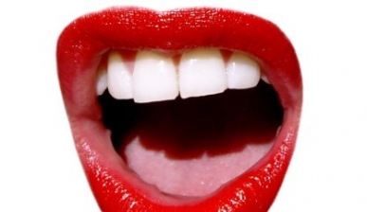
Každé sdělení má dvě roviny – obsahovou a vztahovou
Obsahová rovina
  = věcná informovanost
Vztahová rovina
  Charakterizuje:
  Vzájemný vztah komunikujících
  Význam informace v kontextu tohoto vztahu
    Nařizování
    Žádání
    Zákaz

Slide 7
Každé sdělení má dvě roviny – obsahovou a vztahovou
Pokud dochází ke konfliktům mezi lidmi, jedná se většinou o záležitost vztahovou. Málokdy nám vadí, že partner má jiný názor než my, ale vadí nám, jakým způsobem jej prezentuje – shazuje nás, popírá náš pohled, je agresivní apod.
Oba typy signálů (obsahový i vztahový) se objevují současně.
Vztahová složka komunikace je ale převažující

Slide 8

Efektivní komunikace
Umění rozlišovat mezi věcnou a vztahovou složkou komunikace má zcela zásadní význam pro její efektivnost.

Slide 9
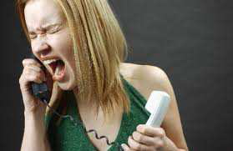
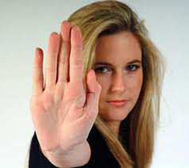

Vztahová rovina
Nositelem vztahové komunikace je především neverbální komunikace:
  Paralingvistické charakteristiky řeči (barva hlasu, tón hlasu, intenzita hlasu, tempo řeči
  Mimika
  Oční kontakt
  Gestikulace
  Vzdálenost a postavení mezi komunikujícími

Slide 10
Vztahová rovina
V běžném dialogu většinou chybí vědomé soustředění na vztahovou rovinu. Vztahové chování je často nevědomým výrazem lidských citů.
Neverbální složky komunikace vyjadřují vztah komunikujících a současně utváří význam sdělované informace
Podle postavení, výrazu, pohledu a vlastnosti hlasu velmi citlivě rozlišíme, jestli nám někdo něco přikazuje, slušně žádá nebo se dotazuje

Slide 11
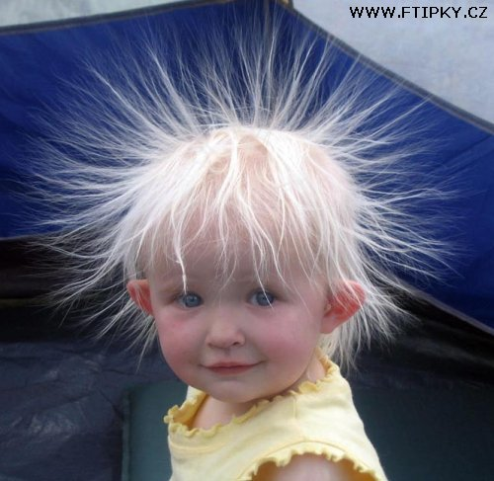
Vztahová rovina
Čím více jsou v komunikaci zahrnuty city, tím více narůstá význam komunikace neverbální a paraverbální
S vyšším vzděláním jsou lidé závislejší na používání slov, více se na ně spoléhají a nedokážou přiměřeně používat mimoslovní vyjadřovací prostředky
Komunikace je věrohodná tehdy, když jsou verbální a neverbální složky řeči sladěny

Slide 12

Zpětná vazba
Pozitivní – (chceme, aby si tyto charakteristiky jednání partner udržel i příště)
  POCHVALA
Negativní – (chceme, aby partner příště charakteristiky chování upravil tak, aby nám vyhovovaly)
  VÝTKA

Slide 13
Proč je zpětná vazba potřebná?
Zaměstnanci, kterým nadřízený dává jen velmi omezenou zpětnou vazbu se často domýšlejí toho nejhoršího:
„Určitě se mnou není spokojený“
„Neodpovídám jeho požadavkům“
„Musím mít nějaký problém“
Dlouhodobější nedostatek zpětné vazby vede zpravidla k přesvědčení, že nadřízený či firma o práci zaměstnance nestojí, nebo že nadřízenému na něj nezáleží

Slide 14
Efektivní zpětná vazba
Pro účinnou zpětnou vazbu je potřebné dodržet několik pravidel:
Popisovat konkrétní chování
  Např.: „Pane, to že zvyšujete hlas, když se mnou mluvíte…“
Popisovat prožívání daného chování
  „… mě velice znervózňuje (ruší, znejišťuje)“

Slide 15
Efektivní zpětná vazba
V běžném životě často zaměňujeme popis s hodnocením, interpretací, agresí, nebo udílením rad
Hodnocení: „Pane, zvyšovat hlas na dámu je neslušné.“
Interpretace: „Pane, tím že zvyšujete hlas mě chcete vyprovokovat, to děláte naschvál.“
Agrese: „Pane, okamžitě na mě přestaňte řvát, nebo Vás dám vyvést!“
Udílení rad: „Bylo by dobré, kdyby jste navštívil nějakého odborníka, který by Vás naučil relaxovat, a pak by jste nemusel zvyšovat hlas.“

Slide 16
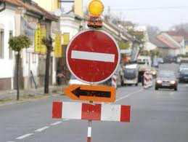

Efektivní zpětná vazba
                Je poskytována průběžně
                Snaží se vyvarovat nepříznivým emocionálním reakcím zaměstnance bránícím jejímu přijetí
                Pomáhá hledat východiska ke zlepšení výkonu

Slide 17
Motto na závěr kapitoly:
Arogance je parukou k zakrytí duševní pleše
Jan Werich

Slide 18
Zvládání konfliktů

Slide 19
Motto:
Vždy se najdou Eskymáci, kteří vypracují pro obyvatele Konga pokyny, co dělat za velkých veder.
  Stanisław Jerzy Lec

Slide 20
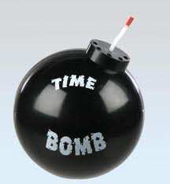
Konflikt – následek neřešené příčiny
Konflikty vznikají zřídkakdy náhle a bez příčiny
Mohou sice propuknout překvapivě, avšak mají ve většině případů delší historii vzniku a dobu vývoje

Slide 21

Mnohé konflikty lze vytušit v relativně raném stádiu ještě před jejich vypuknutím, ale jsou z mnoha různých důvodů příliš dlouho „zametány pod koberec“.
  Jak rozpoznat konflikty?
  Co je jejich příčinou?
  Co s nimi,když propuknou?
  Jak prosadit své zájmy a zároveň respektovat druhou stranu?
  Podíváme se na to podrobněji!

Slide 22
Hlavní body – naše osnova
Symptomy signalizující konflikty
Příčiny konfliktů
Přijetí kritiky
Manipulace
Asertivita
Aktivní naslouchání

Slide 23
Symptomy signalizující konflikty
Komunikace mezi zúčastněnými se zhoršuje, stává se škrobenější a formálnější
Přibývá drobného popichování a řevnivosti
Stále častěji se objevují rozdílné názory na vyskytující se problémy, častěji dochází k hádkám kvůli maličkostem
Místo řešení problémů se hledají viníci

Slide 24
Symptomy signalizující konflikty
Lidé se stále více odvolávají na pravidla a nařízení
Nutné formality jsou na prvním místě
Hlavní věcí nejsou hlavní problémy, nýbrž myšlenky na to, jak si to spolu vzájemně „vyřídit“
Všichni zúčastnění jsou frustrováni
Efektivita práce se vytrácí

Slide 25
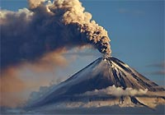
Skryté konflikty
Skryté konflikty lze definovat jako nepropuknuvší konflikty s velkou odstředivou silou
Skryté konflikty se mohou stejně tak vyskytovat v rámci rodiny jako na mezinárodní úrovni
Vyvolávají za určitých podmínek destruktivitu, která je ještě pronikavější a tíživější, než při otevřeném konfliktu

Slide 26
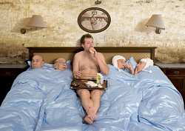
Skryté konflikty
Klima ve skrytých konfliktech se nevyznačuje nadšením, aktivitou a přesvědčováním, ale zklamáním, deziluzí a frustrací
Komunikace vázne, stává se cynickou, sarkastickou, až je úplně ochromena
Nejsou vyslovována žádná očekávání z druhé strany ani od sebe samého
Ztrácí se pocit vlastní hodnoty i vlastní pozitivní obraz. Panuje strnulost a izolovanost.

Slide 27
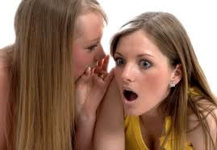
Konflikty a výkonnost
Vlastní identita stejně jako sebepojetí a pocit vlastní hodnoty mají velký vliv na výkonnost a samostatnost každého jedince.
Proto je obzvlášť důležité zvyšovat způsobilost účastníků k řešení konfliktů, čím se mohou objasnit vnitřní obrazy a fantazie, samomluvy a vnitřní hlasy a tím také odbourat konflikty

Slide 28
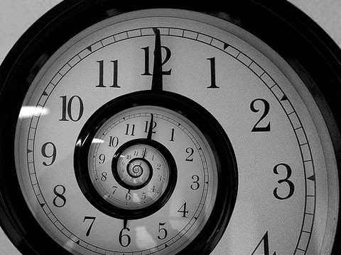
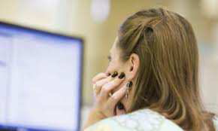
Konflikty a výkonnost
Skryté i otevřené konflikty jsou nejenom překážkou vzájemné komunikace a kooperace, ale také velmi ovlivňují výkonnost organizace

Slide 29
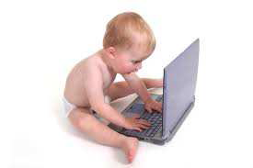
Proč se zabývat konflikty?
Práce a výkon v zaměstnání nejsou dnes automaticky založeny na tradičně předávaném nebo výchovou vštěpovaném smyslu pro povinnost
Výkon má stejně jako dřív pro většinu lidí význam, na rozdíl od dřívější doby je však ještě silněji spojován s požadavkem na seberealizaci, s potěšením z produktivní práce

Slide 30
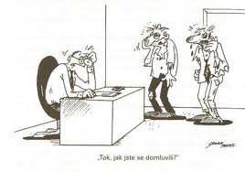
Proč se zabývat konflikty?
Práce a úsilí v zaměstnání jsou stéle více řízeny motivy vlastního rozvoje, samostatností a vlastní odpovědností za svou činnost
Proto náleží odpovídající řízení konfliktů v každé organizaci, v každé skupině a u každého jednotlivce k nezbytným nástrojům udržení výkonnosti

Slide 31
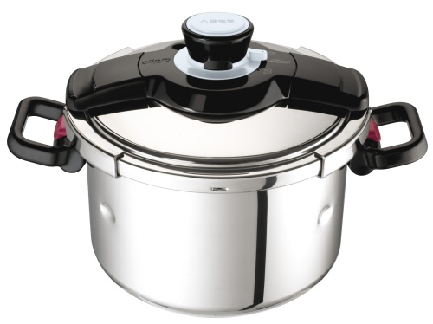
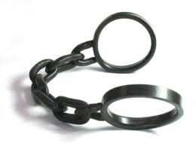
Příčiny konfliktů
                Počátkem konfliktu je nemožnost dosáhnout shody, ať už ve vůli, myšlení, cítění, představách nebo vnímání, kterou musí takto pociťovat alespoň jedna strana
K nemožnosti shody se musí připojit alespoň takové jednání jedné strany, ve kterém bude druhá strana (oprávněně nebo ne) spatřovat omezování vlastních citů, zájmů, pocitů nebo představ

Slide 32
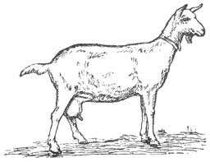
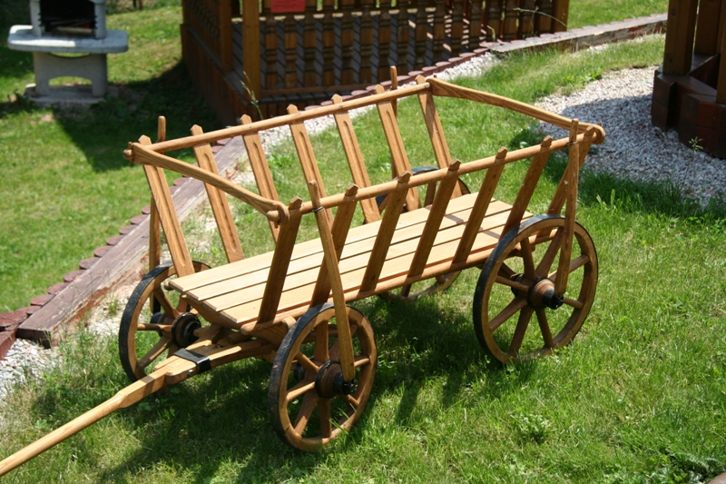
Různé úhly pohledu
                Každý konflikt má pro každého ze zúčastněných vlastní kontext, možnost výkladu
                Počet výkladů je velký, subjektivně je omezen na zdánlivě jediný možný, rozumný a přípustný
Na základě tohoto výkladu
pak většinou existuje pouze
zdánlivě jediné možné,
rozumná a přípustné řešení

Slide 33
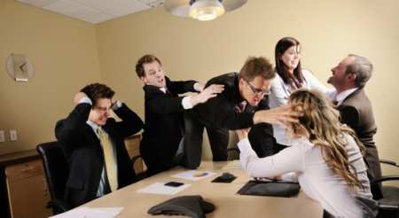
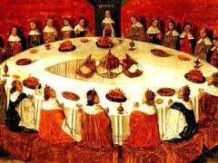
Funkce konfliktů
Pozitivní charakteristiky
Konflikty mohou:
Upozorňovat na problémy
Vést k inovacím
Podporovat komunikaci
Zabránit nečinnosti
Probudit zájmy
Odstartovat změny
Probudit kreativitu
Upevnit skupiny
Vést k sebepoznání
Vyžadovat řešení
Negativní charakteristiky
Konflikty mohou:
Zakrývat příčiny
Vést k regresi
Ztěžovat komunikaci
Vést k rezignaci
Vyvolat ztrátu motivace
Degenerovat v ignoranci
Blokovat procesy učení
Rozložit skupiny
Vést k urážkám
Bránit adekvátnímu řešení

Slide 34
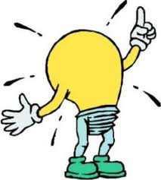
Přijetí kritiky
„Přijímej kritiku jako zdroj cenných informací, se kterými naložíš podle vlastního uvážení“
                Nepříjemné pocity při kritice jsou naprosto přirozené
                Nepolemizujte s nekonkrétní kritikou
                U konkrétní kritiky si „vezměte čas“
                Potom požadujte konkrétní a zpětnou vazbu!

Slide 35
První reakce na kritiku
Aby nepříjemné pocity nebyly ochromující nebo nevedly k odvetě, je možné použít techniku parafrázování
  Příklad:
    KRITIK: „Ty podklady, cos mi dodal, jsou úplně k ničemu! Bylo by lepší, kdybys raději nedělal nic! Je vidět, že Ti chybí základní znalosti o …“
    KRITIZOVANÝ: „Aha, pro Tebe je to nepoužitelné a myslíš si, že tomu moc nerozumím, chápu to dobře?
Parafrázováním získávám kontrolu nad svými emocemi a čas na přeladění z konfrontačního nastavení do k dotazování se:
    „… budu rád, když mi k tomu řekneš něco bližšího. Co potřebuješ získat z těch podkladů?“

Slide 36

Přijetí oprávněné kritiky
O tom, zda je kritika oprávněná či neoprávněná rozhoduje samotný příjemce
Nemusíme reagovat na všechno, co nám partner říká
Nenecháme se vyprovokovat k hádce
Snažíme se reagovat klidně, soustředíme se na to, s čím souhlasíme, co je pravdou o naší chybě
Víme, že chyby jsou zbytečné a že je dobře je napravit, ale v zásadě se netýkají našich základních hodnot
Chyby mohou udělat všichni

Slide 37


Přijetí oprávněné kritiky
Kritizuje-li nás například nadřízený za kvalitu naší práce, je v podstatě přesvědčený, že jsme schopni to zvládnout lépe
Partnera se snažíme cílenými otázkami vést k objasnění jeho stanoviska. Přinutíme ho, aby se zamyslel nad tím, co od nás opravdu chce

Slide 38
Přijetí oprávněné kritiky
Jestliže necítím potřebu parafrázováním mírnit emocionální dopad kritiky, volíme následující postup:
Sdělíme své pocity.
Sdělíme své pohnutky.
Sdělíme své konečné rozhodnutí.
Emoce netlumíme, ale sdělujeme je, abychom je snadněji kontrolovali.
„… jsem z toho zaskočený“, „cítím se teď dost blbě, když mi to říkáš“
„a nejradši bych tu zprávu celou předělal“
„… ale rozhodl jsem, že to tento týden dělat nebudu“

Slide 39
Reakce na nepravdivou kritiku
Jestliže necítím potřebu parafrázováním mírnit emocionální dopad kritiky, volíme následující postup:
Sdělíme svůj nesouhlas
Sdělíme své pocity
Vyžádáme si potřebné informace
Jde o to, nenechat se zablokovat nevyjádřenými pocity.
„… nesouhlasím s Tebou“, „Nemám pocit, že bych odvedl špatnou práci“
„a jsem z toho dost naštvaný“
„… můžeš mi k tomu říct něco více?“ „Budu rád, když mi k tomu řeknete něco více, abych to pochopil“

Slide 40
Reakce na nepravdivou kritiku
„ani po tom, co jste mi řekl další věci, nesouhlasím s Vaší kritikou“
„… není mi to jedno a záleží mi na Vás. Ale v tomto se asi neshodneme“
Konstatování rozdílných stanovisek a respektu
Mohu reagovat jako na nepravdivou kritiku a po získání nových informací pak reagovat přijetím kritiky jako oprávněné.

Slide 41
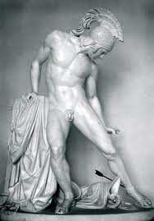
Identifikace citlivých míst
Každý člověk má svá citlivá místa, na nichž je zranitelnější
Jestliže někdo kritizuje například nedokonalé vystoupení, může to referující přijmout s nadhledem, ale kritizuje – li někdo byť jen náznaky přibývajícího věku, může být okamžitě zdeptán

Slide 42
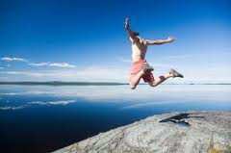
Identifikace citlivých míst
Je výhodné identifikovat svá citlivá místa a obrnit se na danou kritiku, natrénovat její přijetí
Proto je vhodné zaznamenat si situace, ve kterých byla kritika nejvíce zraňující
Poté je možné volit celou řadu postupů, vystavovat se situacím, kdy je daná kritika pravděpodobná, zavádět řeč např. na téma vlastního postoje k stárnutí

Slide 43
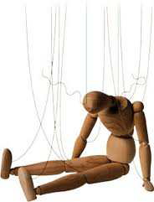
Manipulace
Dostáváme se do situací, kdy jsou naše práva v konfliktu s právy druhého člověka
Nejrozšířenější formou našeho verbálního chování během konfliktu jsou manipulace.
Téměř všichni je používáme!
Vědomě či nevědomě…

Slide 44

3 druhy sdělení, jež mají povahu manipulace
Manipulace, jež mají v příjemci vzbudit pocit ignoranta
Nejedná se o informaci ani rozkaz, je to zevšeobecňující a komentující sdělení
Příklad:
  „Všichni chodí do práce včas“
  „Ostatní mohou mít své věci v pořádku“

Slide 45
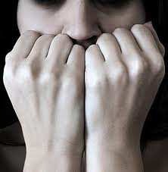
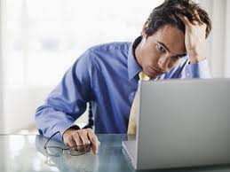
3 druhy sdělení, jež mají povahu manipulace
Manipulace vyvolávající úzkost v příjemci, působí jako vyhrůžka
Příklad:
  „Možná by to mohl vědět Tvůj nadřízený“
  „Nevím, co by tomu řekla Tvoje matka“

Slide 46
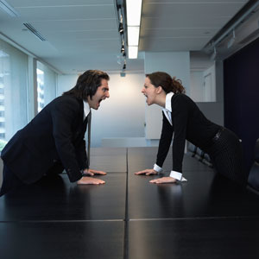
3 druhy sdělení, jež mají povahu manipulace
Manipulace vyvolávající pocit viny
Jde o nepřiměřenou formulaci, z níž vyplývá, že příjemce manipulace je viník
Příklad:
  „To jsem si o Tobě nemyslel“
  „Tohle bych od Tebe nečekal“
  „To mě od Tebe překvapuje“
  „Dřív si se choval jinak“

Slide 47
Asertivita
Takový způsob komunikace, kterým člověk vyjadřuje a prosazuje otevřeně, upřímně a přiměřeně své:
  Myšlenky
  City
  Postoje
  Názory
a to jak pozitivní, tak i negativní
Přitom neporušuje asertivní práva svá, ani ostatních lidí

Slide 48
V čem pomáhá asertivita?
Preferuje nemanipulativní jednání
Napomáhá rozvíjet zdravé sebevědomí
Prohlubuje mezilidské vztahy, jejich otevřenost, lidskost a přímost
Vytváří atmosféru pro spolupráci
Umožňuje předcházet konfliktům a efektivně je řešit
Rozvíjí samostatnost v rozhodování
Zvyšuje odpovědnost za vlastní chování
Zvyšuje sebeúctu a respekt
Zvyšuje tvořivost a zdravé riskování
Umožňuje být sám sebou

Slide 49
Asertivní zásady
Učme se kontrolovat své emoce
Respektujeme a tolerujme i osobní právo druhého
Stručně a upřímně vyjadřujme své pocity
Snažme se vidět sebe i druhé reálně
Pokusme se poznat stanovisko druhého
Naslouchejme druhému a vyslyšme ho
Važme si názoru druhých a jejich přesvědčení
Nemějme navrch za každou cenu
Učme se nacházet kompromis
Přiznejme omyl a pokoušejme se ho napravit
Uvědomme si včas, co vlastně chceme

Slide 50
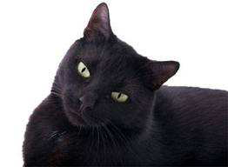
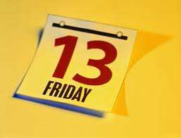
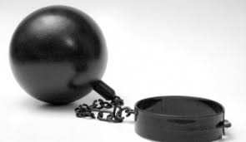
Asertivní práva
Jejich znalost je základem pro trénování schopnosti sebeprosazení
Ke každému, tzv. asertivnímu právu se vztahuje manipulační pověra – tvrzení, podle kterých se často řídíme a které jsou často zdrojem našich vnitřních konfliktů

Slide 51

Asertivní práva
Mám právo posuzovat své vlastní chování, myšlenky a pocity a být si za ně a jejich důsledky sám zodpovědný
Manipulační pověra:
  „Neměl bys bezohledně a nezávisle na jiných na sebe posuzovat sebe a své chování. Musíš být ve skutečnosti zhodnocený a posouzený autoritou, která je moudřejší, než Ty sám“

Slide 52
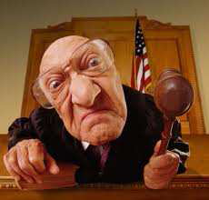
Asertivní práva
Mám právo nenabízet žádné výmluvy , vysvětlení ani omluvy svého chování
Manipulační pověra:
  „Za své chování jsi zodpovědný druhým lidem, máš jim skládat účty a měl bys všechno, co děláš vysvětlit a zdůvodnit“

Slide 53
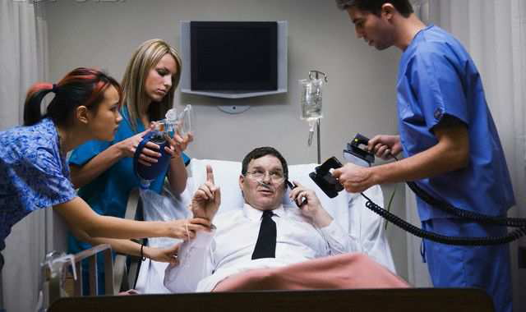
Asertivní práva
Mám právo posoudit, na kolik jsem zodpovědný za řešení problémů druhých lidí
Manipulační pověra:
  „Vůči některým lidem a institucím máš větší závazky, než vůči sobě. Měl bys obětovat své vlastní hodnoty a přizpůsobit se“

Slide 54
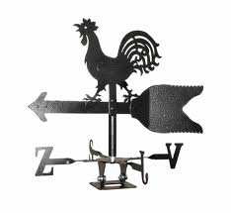
Asertivní práva
Mám právo změnit svůj názor
Manipulační pověra:
  „Jakmile sis už jednou přisvojil svůj názor na věc, nikdy bys ho už neměl měnit. Musel by ses omluvit nebo přiznat, že ses mýlit, tzn. že jsi nezodpovědný, budeš se častěji mýlit a jsi neschopný vlastního rozhodnutí“

Slide 55
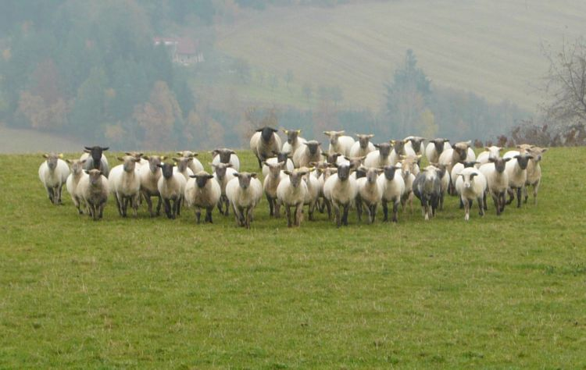
Asertivní práva
Mám právo dělat chyby a být za ně zodpovědný
Manipulační pověra:
  „Nesmíš dělat chyby. Jakmile je děláš, musíš mít pocit viny. Jiní by Tě kvůli tomu měli kontrolovat – Tebe i Tvá rozhodnutí!“

Slide 56

Asertivní práva
Mám právo říct „Já nevím“
Manipulační pověra:
  „Měl bys umět odpovědět na každou otázku s ohledem důsledků Tvého chování, jinak si nezodpovědný a špatný!“

Slide 57

Asertivní práva
Mám právo být nezávislý na dobré vůli ostatních lidí
Manipulační pověra:
  „Lidé ve Tvém okolí by k Tobě měli mít kladný vztah, potřebuješ druhé, bez nich se žít nedá! Je velmi důležité, aby Tě všichni měli rádi!“

Slide 58
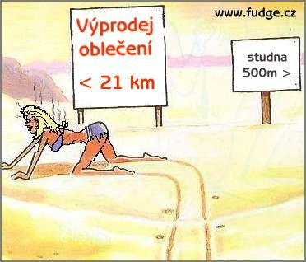

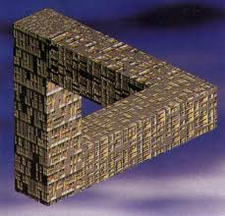
Asertivní práva
Mám právo dělat nelogická rozhodnutí
Manipulační pověra:
  „Měl by ses držet logiky, rozumnosti, racionality a zdůvodňování toho, co děláš! Platí přece, že logické je i rozumné!“

Slide 59

Asertivní práva
Mám právo říct „já Ti nerozumím“
Manipulační pověra:
  „Musíš být vnímavý a citlivý na potřeby blízkých a druhých lidí a ‚číst jejich myšlenky‘! Neděláš-li to, jsi bezcitný ignorant a nikdo Tě nemůže mít rád““

Slide 60

Asertivní práva
Mám právo říct „je mi to jedno“
Manipulační pověra:
  „Musíš se snažit být lepší a dokonalejší. Asi se Ti to nepodaří, ale musíš se o to ze všech sil neustále snažit! Neuposlechneš-li, jsi líný, bezcenný a nezasloužíš si ničí respekt ani úctu“

Slide 61
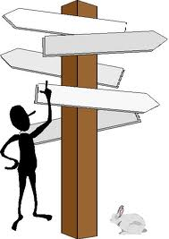
Asertivní práva
Mám právo rozhodnout se, zda budu jednat asertivně, či nikoliv
Manipulační pověra:
  „Asertivní jednání je správné a proto je potřeba užívat ho vždy a všude. Jinak manipuluji a jsem agresivní““

Slide 62
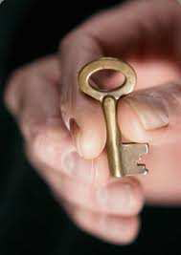
Aktivní naslouchání
Podstatná schopnost manažerů při vyjednávání
Nejpoužívanější techniky aktivního naslouchání, které facilitují konflikty a pomáhají jim předcházet:
  Povzbuzování
  Objasňování
  Parafrázování
  Zrcadlení pocitu
  Shrnutí
  Ocenění

Slide 63

Povzbuzování
                Projevení zájmu
                Povzbuzení mluvčího k dalšímu hovoru
                Používání neutrálních slov
                Nevyslovujte souhlas ani nesouhlas
Např.: „Řekněte mi o tom více prosím…“

Slide 64

Objasňování
                Objasníme, co druhý říká
                Získáváme víc informací
                Pomoc mluvčímu, aby viděl víc hledisek problému
                Otevřené otázky napomáhají mluvčímu k dalšímu vysvětlování
Např.: „Co jste si o tom myslel?“

Slide 65
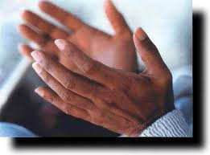
Parafrázování
                Ukažme, že nasloucháme a rozumíme tomu, co říká
                Ověříme, zda jej chápeme
                Svými slovy stručně zopakujeme, co bylo řečeno
Např.: „Pochopil jsem správně, že…?“

Slide 66
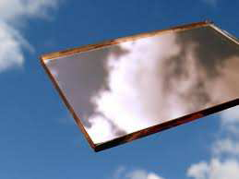
Zrcadlení pocitu
                Ukažme, že se snažíme rozumět pocitům, emocím mluvčího a tak mu je pomůžeme zvládat
                Vyjádříme emoce mluvčího
Např.: „Vidím, že Vás to velmi rozzlobilo.“

Slide 67
Až ti bude v životě nejhůř, otoč se ke slunci a všechny stíny padnou za tebe
John Lennon
Děkuji za pozornost ☺
  Mgr. Ladislav Kucharský

